Slide 1
Множественное выравнивание алгоритмы. Pfam. интерпретация
Лекция 4.

Slide 2
План
Поворение
Алгоритмы МВ эмпирические.
Почему неприемлемо Динамическое программиирование
Два основных подхода
Иерархическое выравнивание
Блочное выравнивание
Иерархическое выравнивание Muscle
Выравнивание двух выравниваний
Направляющее дерево
Оптимизация выравнивания
Другие программы: ClustalO, Probcons, Mafft, T-coffee
Rsscal
Поиск блоков. MEME. Psi-BLAST
Pfam.
Обсуждение заданий

Slide 3
Повторение

Slide 4
Алгоритмы множественного выравнивания (занятие 4)
Иерархические
Мотивные
Сравнение алгоритмов (benchmark’и)

Slide 5
3. Алгоритм парного выравнивания
Ниделмана - Вунша

Slide 6
Мы будем решать другую задачу:
Как быстрее проехать по Манхэттену в зависимости от трафика?

Slide 7
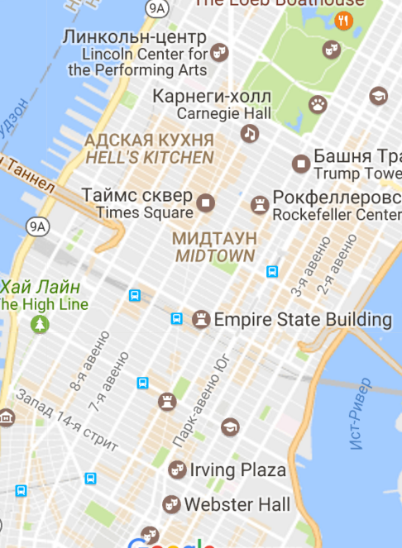
Задача навигатора: найти самый быстрый путь от перекрестка 34 street c 10 avenue до перекрестка 14 street с 5 avenue. Google.map указывает время проезда по каждой улице от перекрестка до следующего перекрестка
10 av
9 av
8 av
7 av
6 av
5 av
34 st
33 st
32 st
31 st
30 st
29 st
28 st
27 st
26 st
25 st
24 st
23 st
22 st
21 st
20 st
19 st
18 st
17 st
16 st
15 st
14 st

Slide 8
Время данного пути вычисляется как сумма времен проезда от перекрестка до следующего
10 av
9 av
8 av
7 av
6 av
5 av
34 st
33 st
32 st
31 st
30 st
29 st
На каждом участке улицы указано время с учетом трафика (не показано)
28 st
27 st
26 st
25 st
24 st
23 st
22 st
Дополнительное условие: едем только на юг или на восток
21 st
20 st
19 st
18 st
17 st
16 st
15 st
14 st

Slide 9
Задача
Сколько всего разных путей если надо проехать n кварталов на восток и m – на юг?
При n = m = 50 много даже для компьютера …
=> ПЕРЕБОР НЕВОЗМОЖЕН!

Slide 10
Основной шаг алгоритма
* На перекресток C можно попасть либо из A, либо из B.
* Если оптимальный путь в A занимает 20 мин, путь A-C – 2 мин, то путь в C через A занимает 22 мин * Если оптимальный путь в B – 10 мин, B-C – 15 мин (пробка), то путь в C через B занимает 25 мин
Значит, оптимальный путь до C занимает 22 мин, и это путь из A.
Запомним это в C!
9 av
8 av
7 av
6 av
10
24 st
B
15
23 st
A
2
C
20
22 из A
22 st
21 st
20 st

Slide 11
Такой порядок расчетов обеспечивает вычисление оптимального пути от начала до любого перекрестка
9 av
8 av
7 av
6 av
Лучшее время вычислили.
А как ехать-то?
24 st
1
2
3
4
По ходу вычислений для каждого перекрестка C мы запоминали не только лучшее время, но и из какого соседнего перекрестка надо приехать: из A или из B (см. предыдущий слайд)
23 st
5
6
7
8
22 st
9
10
11
12
21 st
13
14
15
16
20 st
17
18
19
20
Оптимальный маршрут прокладывается от конечного пункта до начального по запомненным “стрелочкам”.

Slide 12
Сколько операций?
Если надо проехать n кварталов направо и m – вниз, то имеем (n+1)*(m+1) перекрестков
В каждом надо выполнить несколько операций – одно и то же число C в каждой вершине
Значит, всего С*(n+1)*(m+1) операций
При n = m = 50 получаем ~ 50*50 = 2 500 операций – пустяки для компьютера!

Slide 13
Как это называется?
Алгоритм динамического программирования решает задачу
Дан ориентированный граф с весами ребер
Найти оптимальный путь между двумя вершинами
Условия применимости
Вес пути равен сумме весов ребер
Более общая формулировка: значение в вершине C зависит только от весов стрелочек в C и значений в вершинах, из которых идут стрелочки

Slide 14
Задача построения оптимального парного выравнивания решена! Предполагается, что штраф за гэп линейный
Остается понять, что такое Манхэттен и время проезда

Slide 15
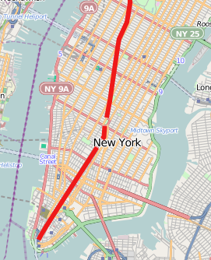
… и добавить “Бродвеи” :)

Slide 16
“Манхэттен с Бродвеями” – это карта сходства двух последовательностей
M A S T R
M
G
S
S
N
K

Slide 17
Путь <=> глобальное выравнивание
M A S T R
M
G
S
S
N
K
Перемещаться можно направо, вниз или по диагонали вниз
Вес диагонали берется из матрицы
Вес горизонтальной и вертикальной стрелки равен штрафу за гэп
Путь превращается в выравнивание согласно примеру.
M-AST-R
MG-SSNK

Slide 18
Часто вместо кусочка “Бродвея” в клетке пишут вес из матрицы
M A S T R
M
G
S
S
N
K
5
-1
-1
-1
-1
Я считаю, что “Манхеттен с
Бродвеями” правильнее
-1
0
0
-2
-2
-1
1
4
1
-1
-1
1
4
1
-1
ы
-2
-2
1
0
0
-1
-1
0
5
2
M-AST-R
MG-SSNK
Вес равен 5+4+1+2 – 3g где g – штраф за гэп

Slide 19
Сколько операций при линейных штрафах за гэпы?
n – длина первой последовательности
m – длина второй последовательности
Вершин графа (n+1)*(m+1)
Значит, всего С_{lin}*(n+1)*(m+1) операций, см. слайд про Манхэттен
При n = m = 1000 получаем ~1 000*1 000 = 1 млн операций – не много для современного компьютера (порядка 30 млн арифметических операций в секунду)

Slide 20
Аффинные штрафы за гэпы. Подсказка для интересующихся
Штраф за первый гэп инделя равен g, за каждый последующий h и h << g
Приходится усложнить граф: каждая вершина заменяется на три: одна “под” перекрестком, одна “над” перекрестком.
В Манхэттене будущего под каждой avenue проложена линия метро с севера на юг, над каждой street монорельс с запада на восток. Поездки в метро и по монорельсу - штраф h за квартал, спуск в метро/подъём на монорельс – штраф g
(*) Опишите граф для аффинных штрафов и веса ребер
Число операций для аффинных гэпов равно C_{af}*n*m. Константа C_{af} больше C_{lin} по крайней мере, втрое; для компьютера – не существенно.

Slide 21
Произвольные (напр. логарифмические) штрафы за гэпы.
Приходится усложнить граф “Манхэттен с Бродвеями” (без метро и монорельса), в каждой вершине добавив стрелки:
во все лежащие южнее перекрестки ТОЙ ЖЕ avenue
… и все лежащие восточнее перекрестки ТОЙ ЖЕ street
Число операций для логарифмических гэпов имеет порядок C_{log}*n*m*(n+m) (проверить!)
При n = m = 1000 получаем ~1 000*1 000 * 1000 = 1 МЛРД (!) операций. Это критично, а лучше ли это? Не доказано практикой.

Slide 22
В EMBOSS алгоритм парного выравнивания с аффинными гэпами реализован в программе needle
Алгоритм динамического программирования для выравнивания последовательностей был предложен в 1970 году

Slide 23
Оптимальное парное локальное выравнивание
Пример, когда очевидно что локальное лучше
Почему вес локального выравнивания может быть больше веса оптимального глобального
Модификация графа для Смита-Вотермана
water в EMBOSS

Slide 24
Вернемся к биологическому смыслу
Хочется: построить выравнивание, в котором гомологичные аминокислотные остатки стоят в одной колонке
Можется: построить выравнивание с максимальным весом
“Хочется” ≠ “можется” :(
Знания и опыт иногда помогают улучшить выравнивание вручную и, главное, правильно его интерпретировать
Можно ли по выравниванию определить гомологичны ли белки?

Slide 25
Чего я жду от алгоритмов и программ в биоинфороматике
Понятность алгоритма
Масштабируемость – можно применять в крайних ситуациях без подгонки
Выдерживает грамотное тестирование
Удобна в использовании

Slide 26
Take home messages

